Slide 1
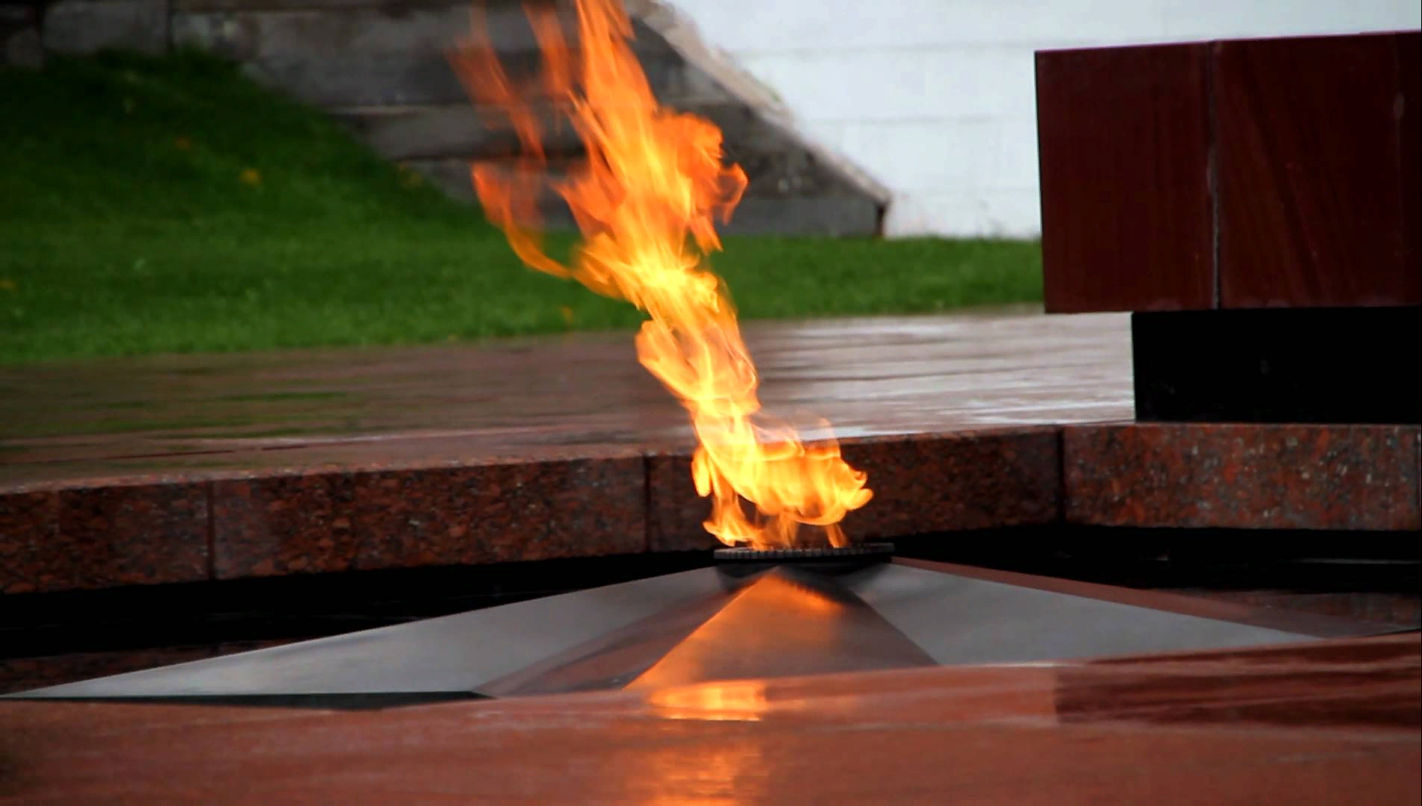
МОЁ СЕЛО В ГОДЫ ВОВ

Slide 2
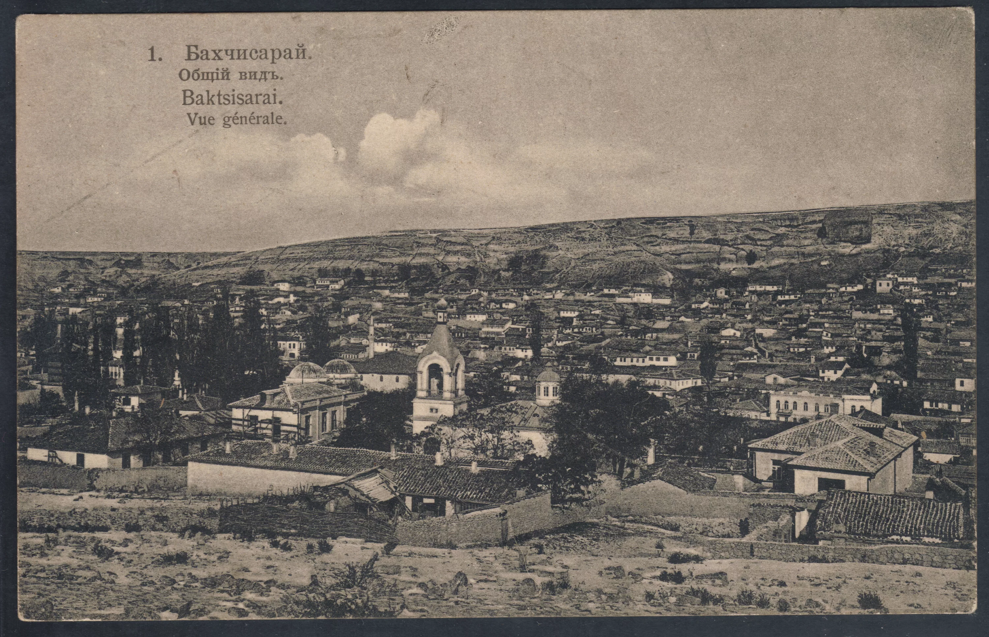
Как зачарованный стоит Бахчисарай.
Сияет месяц золотистым светом.
Белеют стены в дивном блеске этом.
Уснул весь город, как волшебный край.

Slide 3
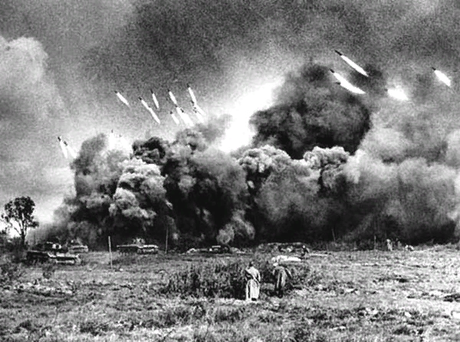

Slide 4
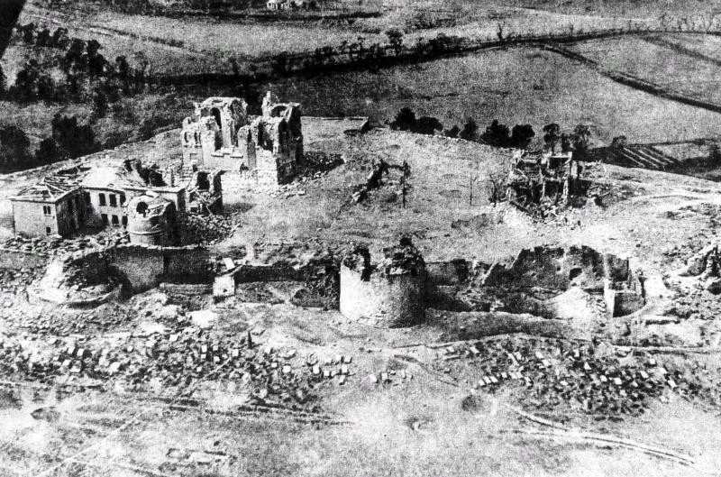
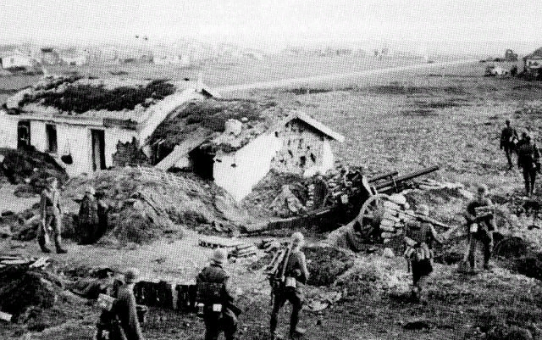

Slide 5
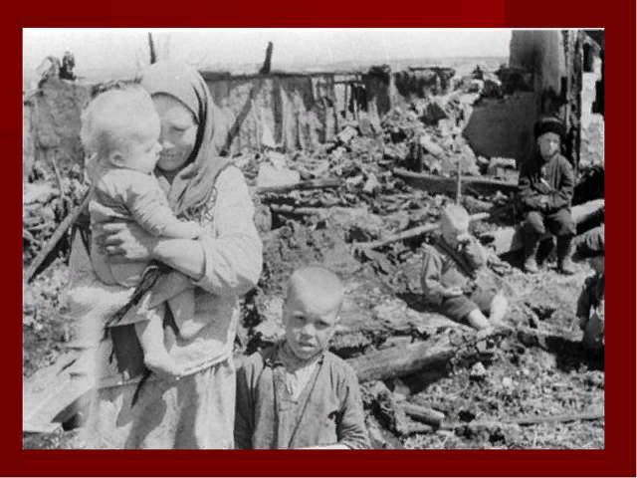

Slide 6
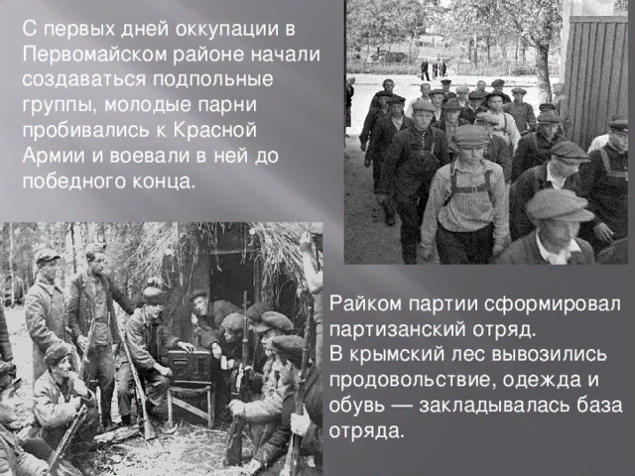
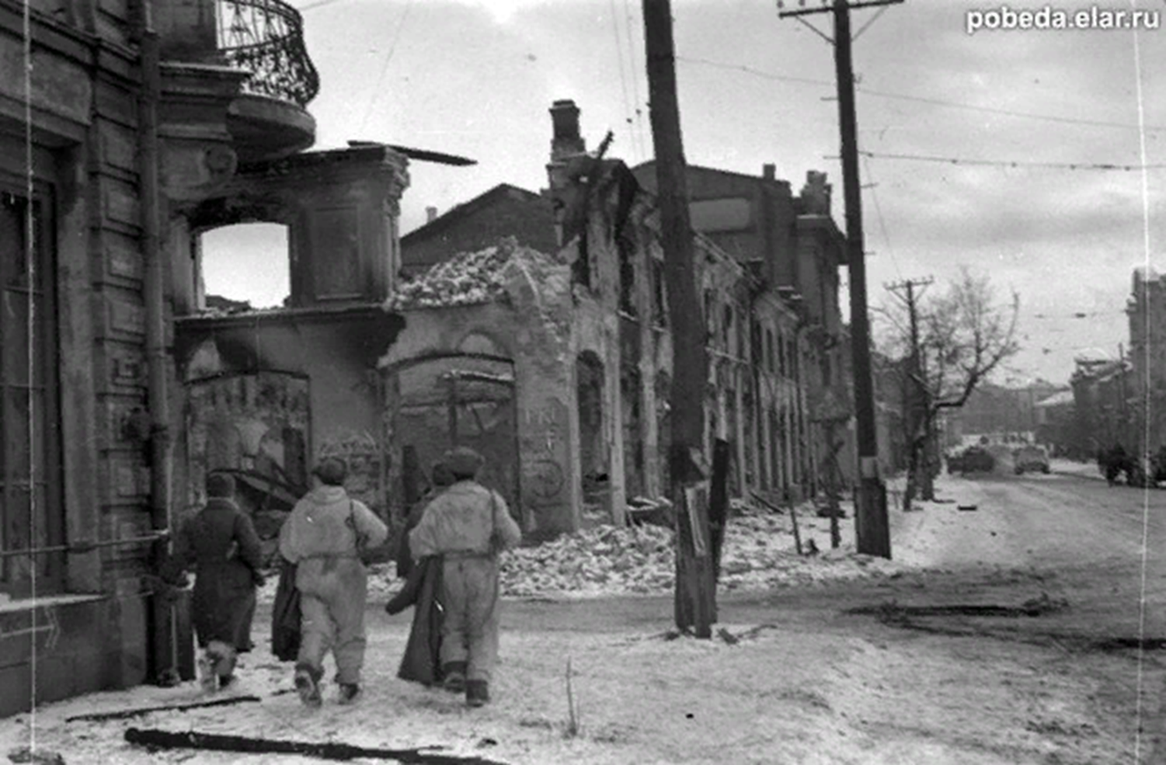

Slide 7
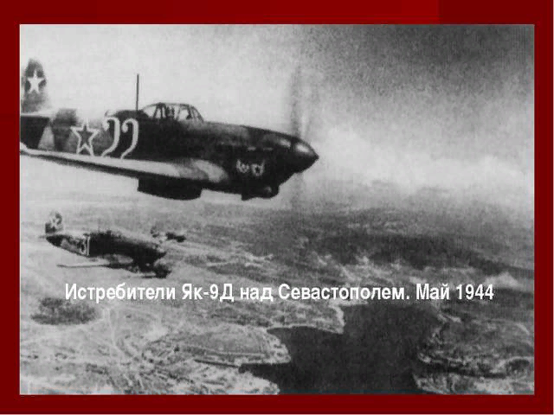
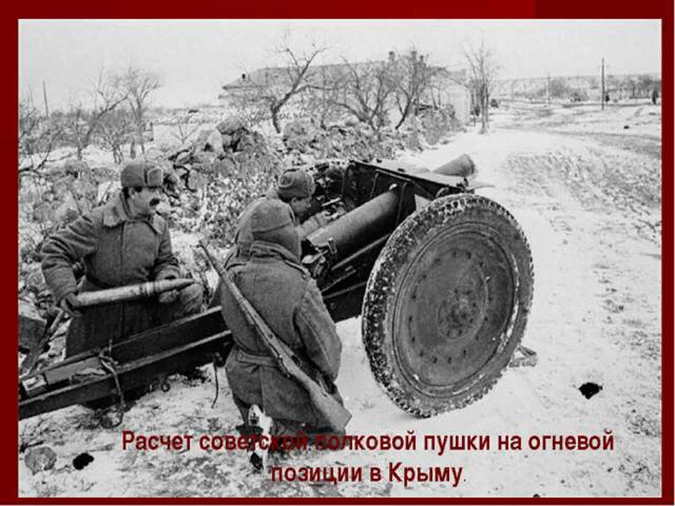
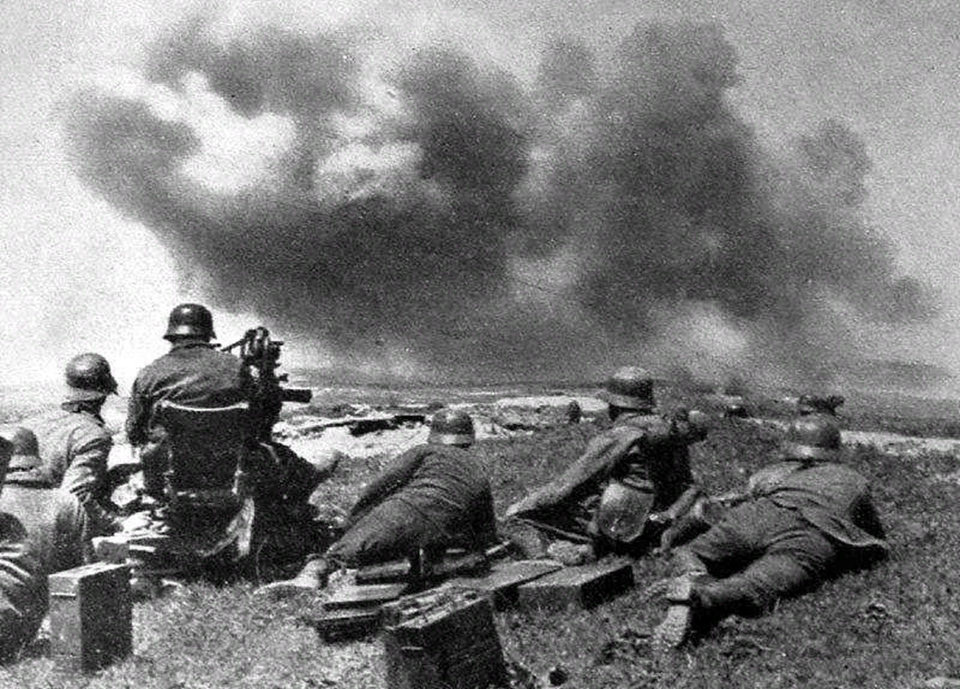
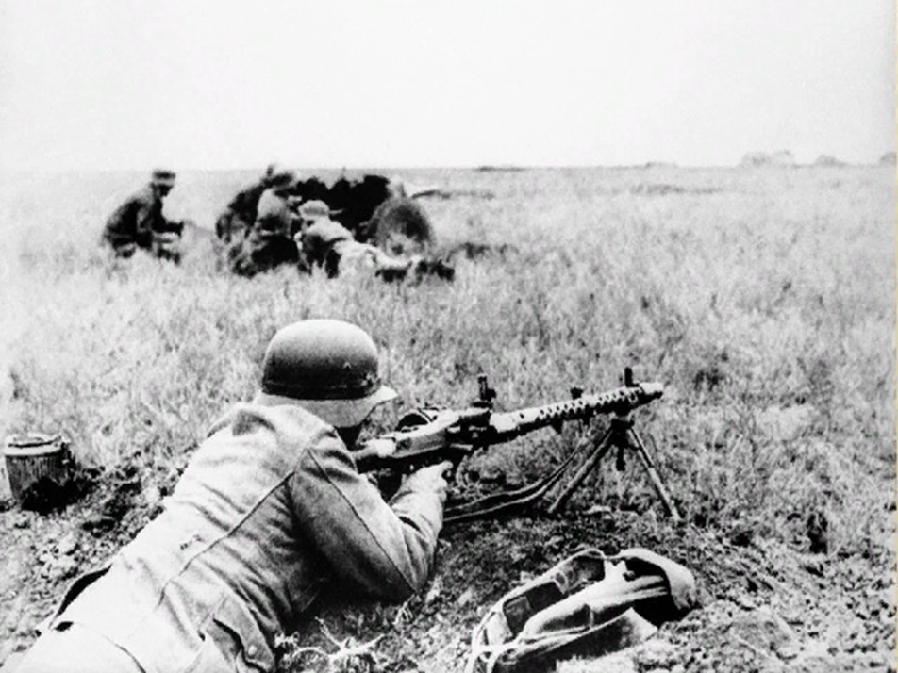
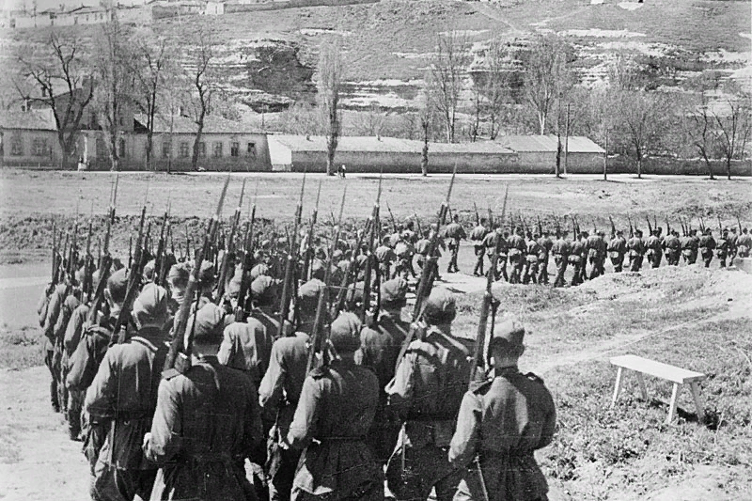

Slide 8
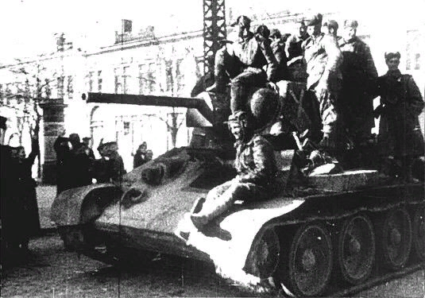
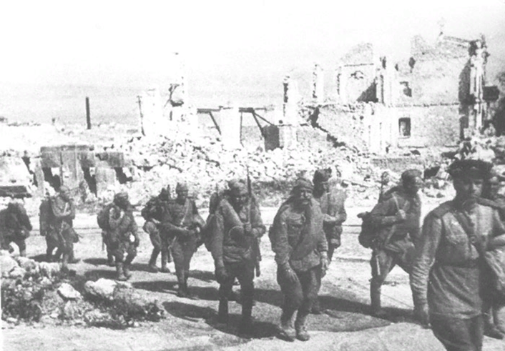
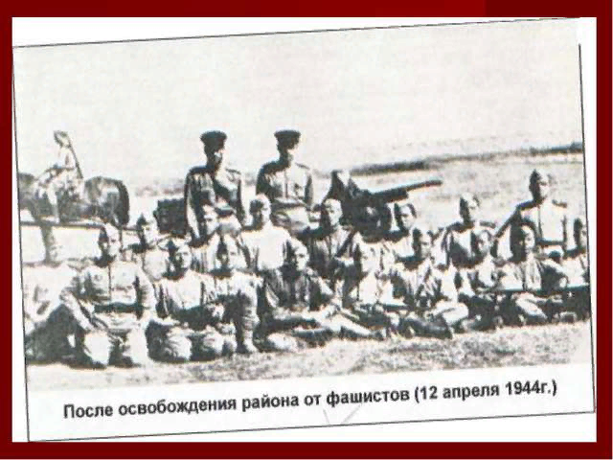
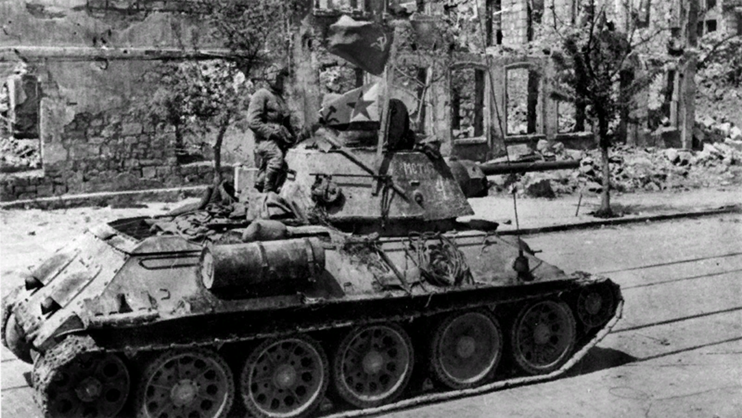
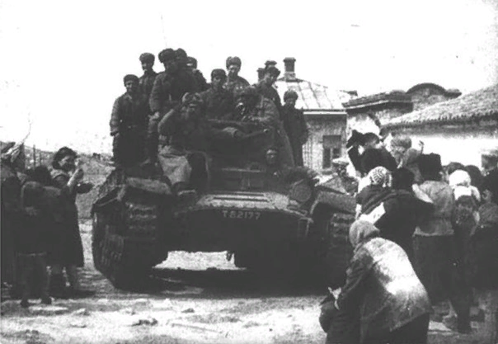

Slide 9

Чтоб снова На земной планете
Не повторилось той зимы, Нам нужно,
Чтобы наши дети Об этом помнили,
Как мы!

Slide 10
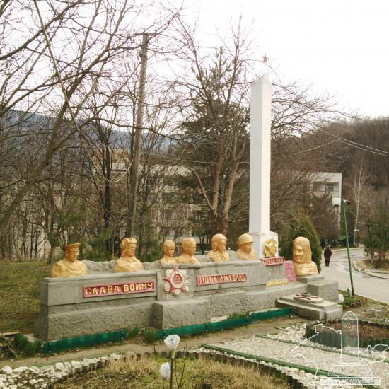
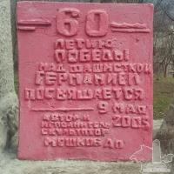
Памятный знак в честь воинов-односельчан
село Соколиное
территория соколинского психоневрологического интерната
Надпись на памятнике
60-лентию победы над фашистской Германией посвящается
СЛАВА ВОЙНУ ПОБЕДИТЕЛЮ!

Slide 11
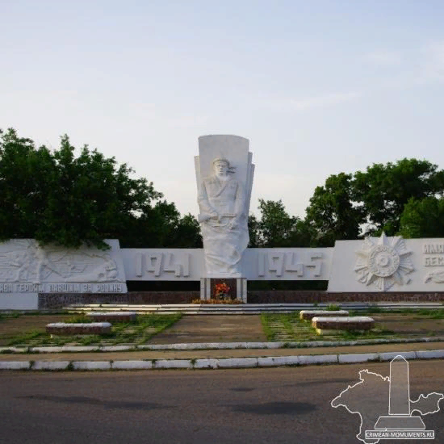
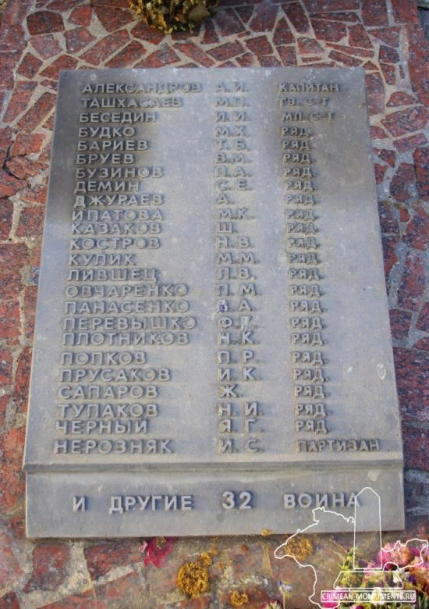
Братская могила советских воинов, 1944 год
Надпись на памятнике
Вечная слава героям, павшим за Родину.
ИМЯ ТВОЕ БЕССМЕРТНО.

Slide 12
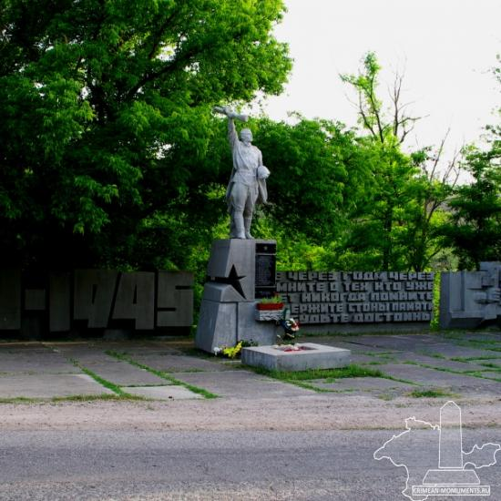
Братская могила советских воинов и партизан, 1944 гг.
Надпись на памятнике
ПОМНИТЕ ЧЕРЕЗ ГОДЫ ЧЕРЕЗ ВЕКА
ПОМНИТЕ О ТЕХ КТО УЖЕ НЕ ПРИДЕТ
НИКОГДА ПОМНИТЕ В ГОРЛЕ
СТРИМАЙЕ СТОН ПАМЯТИ
ПАВШИХ БУДТЕ ДОСТОЙНЫ
В районе села Албат (ныне поселок Куйбышево

Slide 13
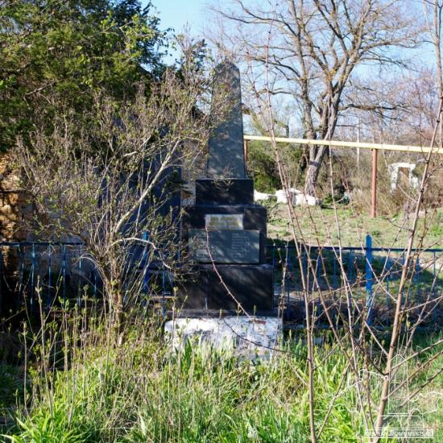
Братская могила советских партизан, 1944 г.
Надпись на памятнике
Здесь похоронены партизаны
Великой Отечественной войны

Slide 14
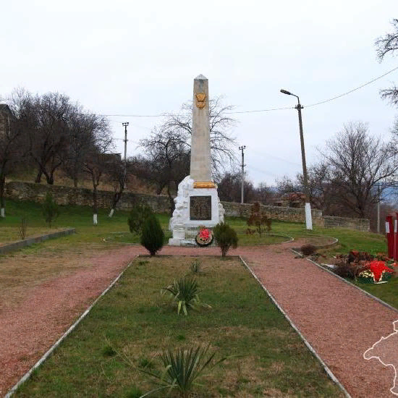
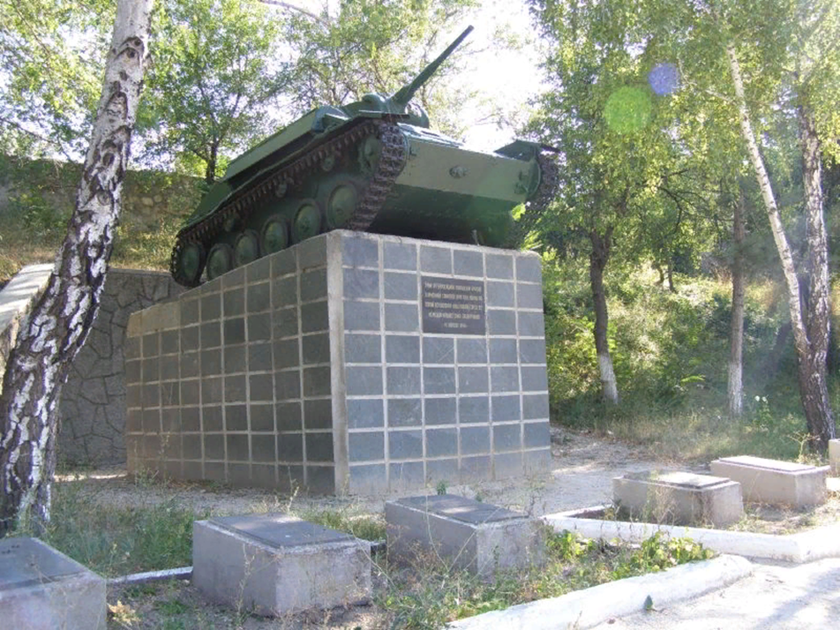
Братская могила подпольной антифашистской группы Бахчисарая
Здесь похоронены
мужественные патриоты нашей Родины -
- коммунисты и комсомольцы,
зверски расстрелянные
фашистскими захватчиками
29 февраля и 10 апреля 1944 г.
Их имена не померкнут в веках !

Slide 15
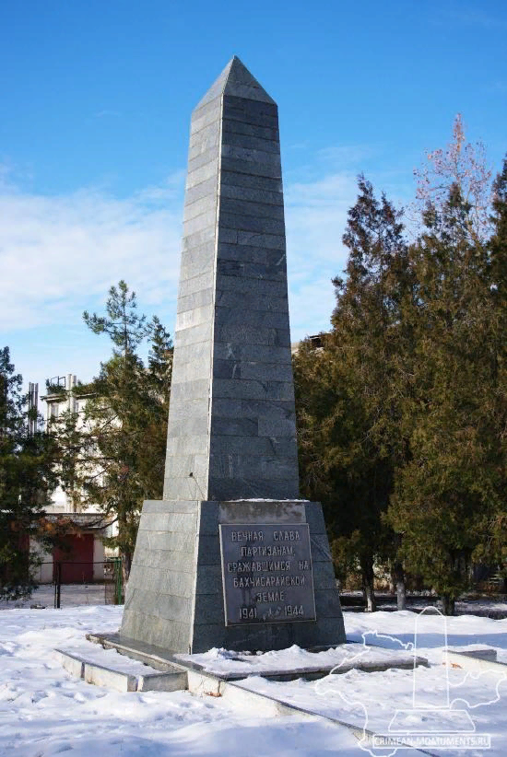
Памятный знак в честь партизан Бахчисарайского партизанского отряда, 1941-1944 гг.
Надпись на памятнике
Вечная слава партизанам сражавшимся на бахчисарайской земле 1941-1944 гг.
город Бахчисарай

Slide 16
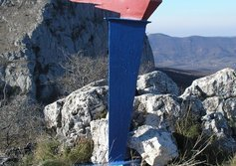
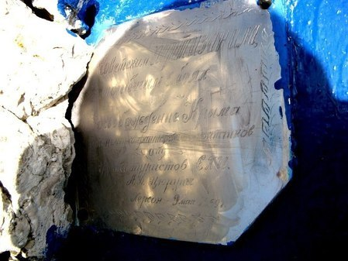
Памятник партизанам Крыма на Сююрю-КаяРайон села Соколиное
Надпись на памятнике
Никто не забыт - Ничто не забыто

Slide 17
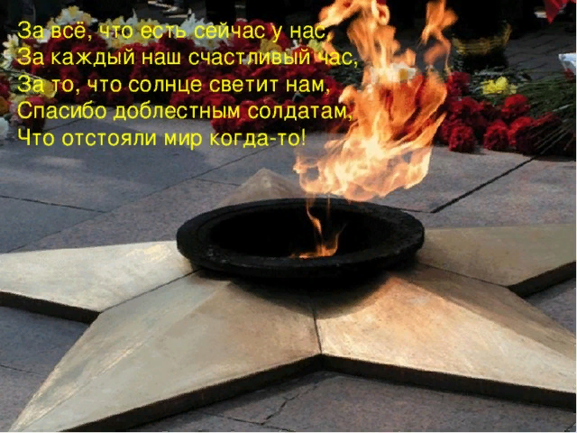

Slide 18
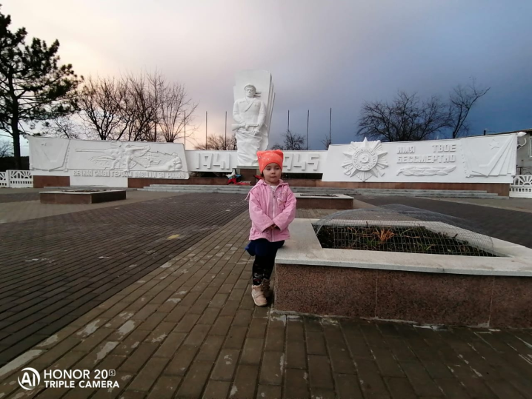
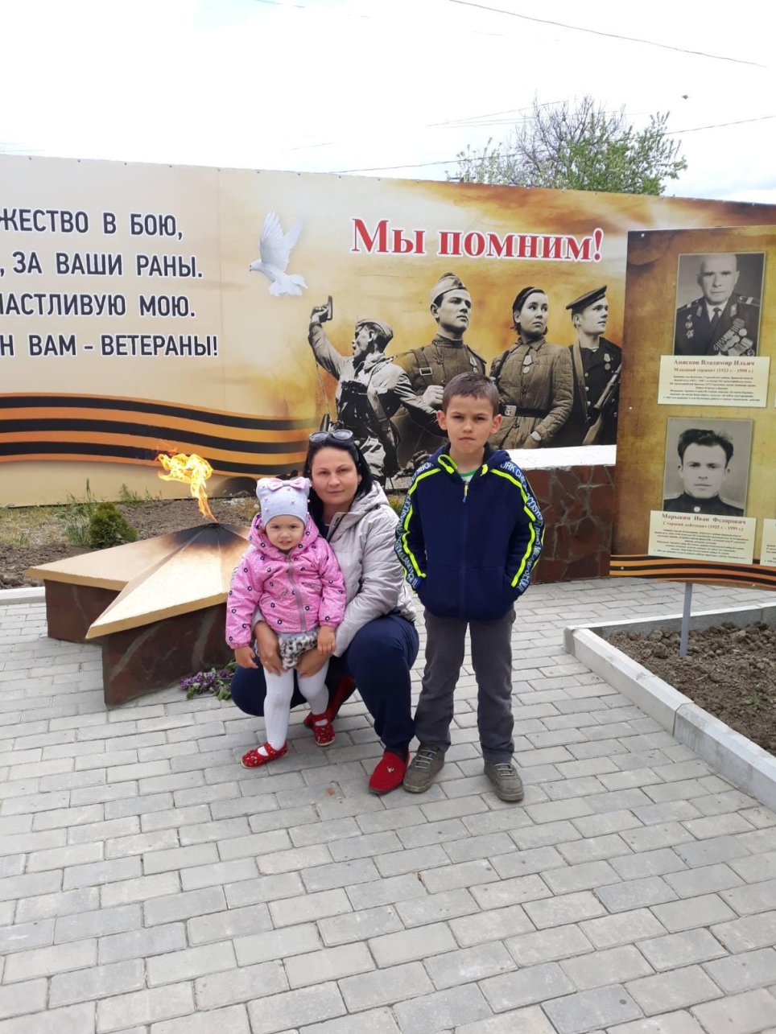
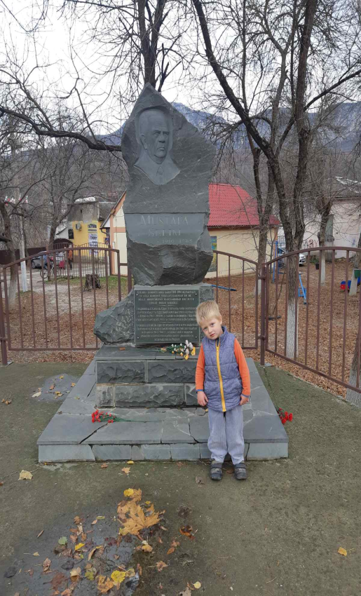
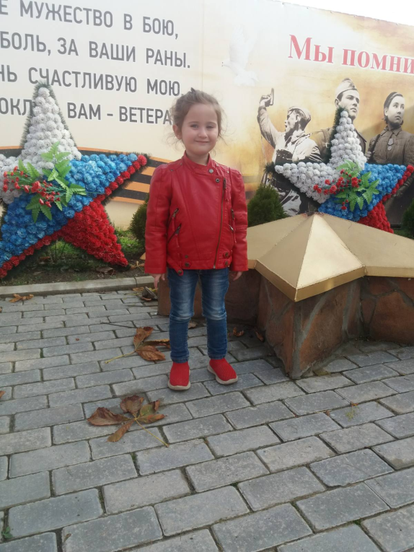

Slide 19
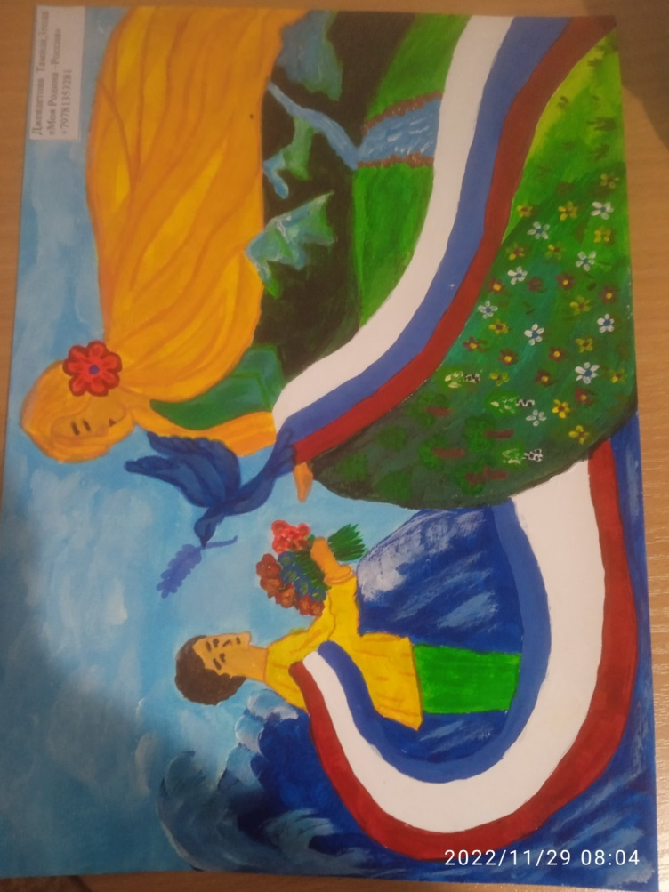
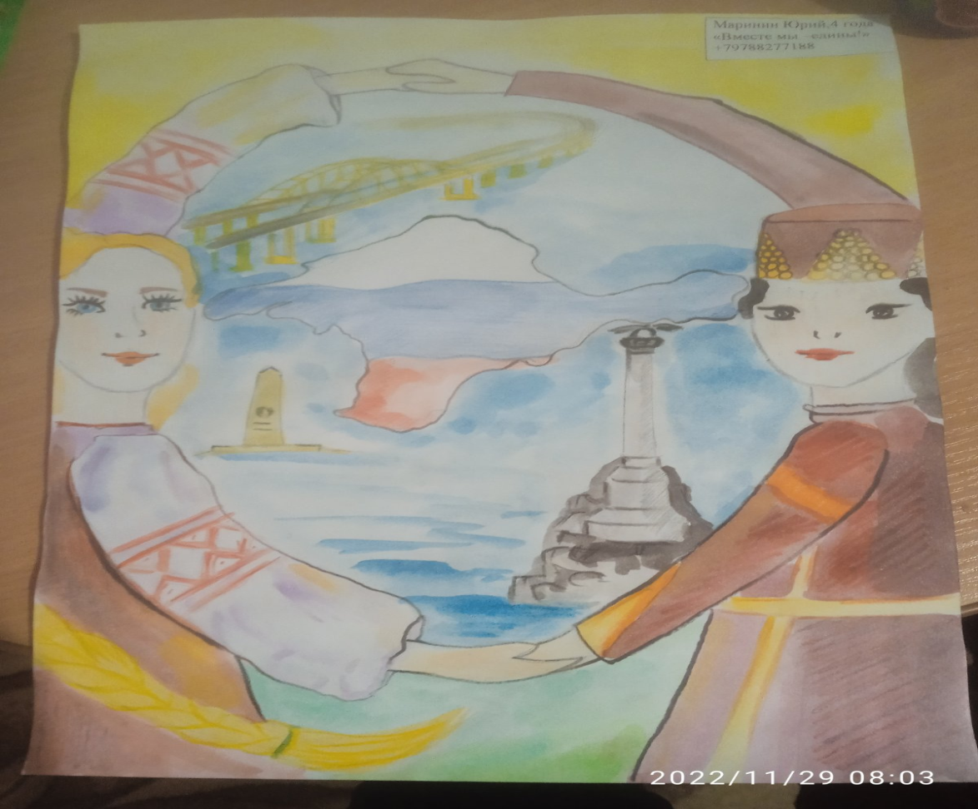
Рисунки родителей

Slide 20
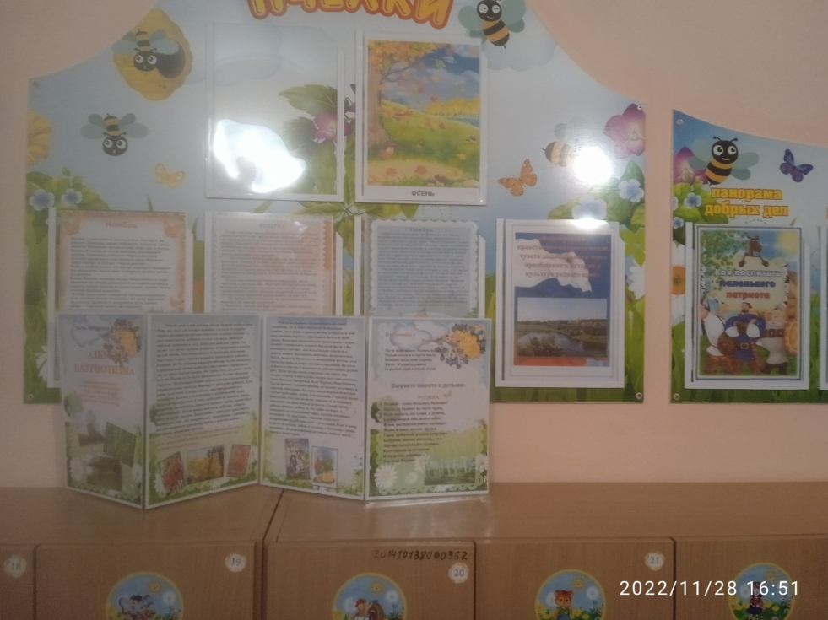
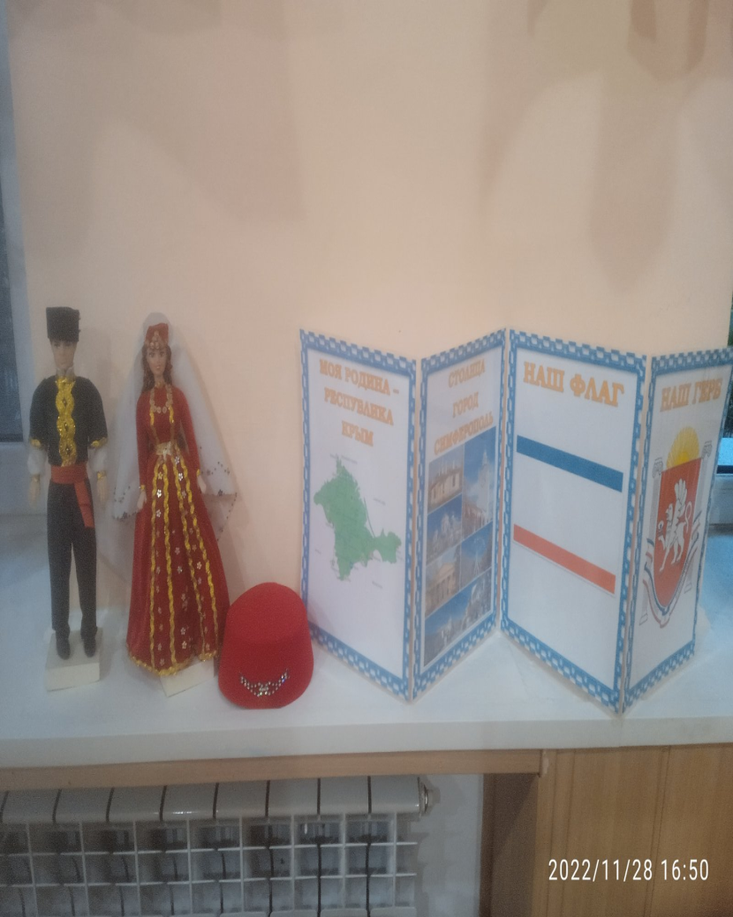
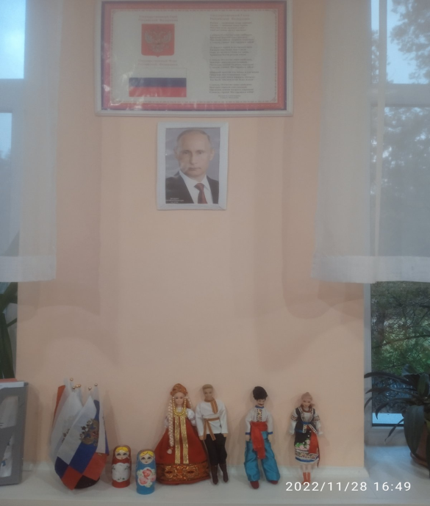

Slide 21
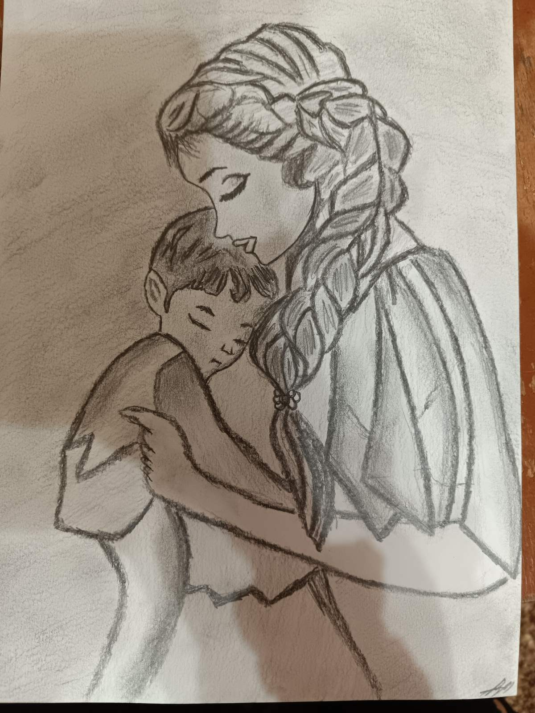

Slide 22
